Slide 1

Bài 8
Cây xấu hổ

Slide 2





Nói và nghe
Notes:
Bài giảng thiết kế bởi: Hương Thảo - tranthao121006@gmail.com

Slide 3
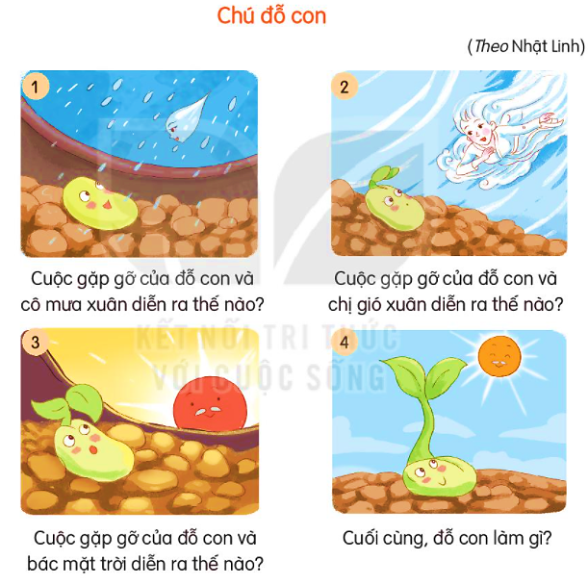
1. Dựa vào câu hỏi gợi ý, đoán nội dung của từng tranh.
Chú đỗ con
Cuộc gặp gỡ của đỗ con và cô mưa xuân diễn ra thế nào?
Cuộc gặp gỡ của đỗ con và chị gió xuân diễn ra thế nào?
Cuộc gặp gỡ giữa hạt đỗ và cô mưa xuân.
Cuộc gặp gỡ giữa hạt đỗ đã nảy mầm và chị gió xuân.
Cuộc gặp gỡ giữa hạt đỗ với mầm đã lớn và bác mặt trời.
Hạt đỗ đã lớn thành cây đỗ và mặt trời đang tỏa nắng.
Cuộc gặp gỡ của đỗ con và bác mặt trời diễn ra thế nào?
Cuối cùng, đỗ con làm gì?

Slide 4

Đọc lại câu chuyện
CHÚ ĐỖ CON
(1) Một chú đỗ con ngủ khì trong các chum khô ráo và tối om một năm. Một hôm tình cờ chú thấy mình nằm giữa những hạt đất li ti xôm xốp. Chợt có tiếng lộp độp bên ngoài. Đỗ hỏi: “Ai đó?” – “Cô đấy!”. Thì ra cô mưa xuân, cô đem nước đến cho đỗ con được tắm mát. Chú lại ngủ khì.
(2) Có tiếng sáo vi vu trên mặt đất làm chú tỉnh giấc. Chú khe khẽ cựa mình hỏi: “Ai đó?”. Tiếng thì thầm dịu dàng trả lời: “Chị đây mà, chị là gió xuân đây. Dậy đi em, mùa xuân đẹp lắm!”. Đỗ con lại cựa mình. Chú thấy mình lớn phổng lên làm nứt cả chiếc áo ngoài.
(3) Chị gió xuân bay đi. Có những tia nắng ấm áp lay chú đỗ con. Đỗ con hỏi: “Ai đó?”. Một giọng nói ồm ồm, trầm ấm vang lên: “Bác đây, bác là mặt trời đây, cháu dậy đi thôi, sáng lắm rồi. Các cậu học trò cắp sách đến trường rồi đấy.” Đỗ con rụt rè nói: “Nhưng mà trên đấy lạnh lắm!” Bác mặt trời khuyên: “Cháu cứ vùng dậy đi nào. Bác sưởi ấm cho cháu, cựa mạnh vào.”.
(4) Đỗ con vươn vai một cái thật mạnh. Chú trồi lên khỏi mặt đất. Mặt đất sáng bừng ánh nắng xuân. Chú đỗ con xòe hai cánh tay nhỏ xíu hướng về phía mặt trời ấm áp.
(Theo Nhật Linh)

Slide 5
2. Chọn kể lại 1-2 đoạn của câu chuyện theo tranh.

Slide 6

Nói với người thân về hành trình hạt đỗ con trở thành cây đỗ.
→ Quan sát và kể lại theo tranh minh họa.
→ Kể về những ai đã góp phần giúp hạt đỗ nằm trong lòng đất có thể nảy mầm và vươn lên thành cây đỗ.
→ Trao đổi với người thân câu chuyện muốn nói điều gì với các bạn nhỏ.

Slide 7


Củng cố bài học
Notes:
7

